Slide 1
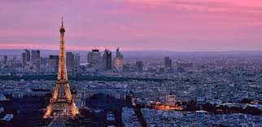
Париж
Изготвено от Веселина Жекова

Slide 2
Париж
Париж (на френски: Paris Paris; IPA: [pa.ˈʁi]) е столицата и най-големият град на Франция. Разположен е в меандър на река Сена, която го разделя на 2 части – десен бряг (Rive droite) на север и по-малкия ляв бряг (Rive gauche) на юг. Реката е известна с многобройните си кейове, които в голямата си част са озеленени и предназначени за разходка, с букинистите – продавачи на книги на открито, и с историческите мостове, свързващи северната и южната част. Париж също така е прочут с големите си булеварди, засадени с кестени, най-прочутият от които е Шанз-Елизе, както и с редица архитектурни забележителности.
Градът има население от малко над два милиона жители (преброяване през 2014 г. – 2 220 445 жители). Много по-голямата парижка агломерация, с диаметър близо 120 km, има малко над дванадесет милиона жители (преброяване през 2013 г. – 12 405 426 жители [2]) и е втората по население в ЕС след Лондон. Положението му на важен търговски и културен център, както и силното развитие на науката, образованието, развлекателната индустрия, медиите, модата и изкуствата, затвърждават статута му на един от най-важните и значими градове в световен мащаб[1].
Още от Х век Париж е един от главните градове на Франция: намира се в сърцето на богат земеделски район, с кралски замъци, абатства и катедрала; през XII век с откриването на Сорбоната градът става едно от първите университетски средища, както и център на изкуствата. Постепенно кралската власт се установява трайно в града − неговата политическа и икономическа мощ не спира да расте. В началото на XIV век Париж вече е един от най-важните центрове на западния свят. През XVII век градът е столица на най-мощната европейска държава, през XVIII век е културен център на Европа, а през XIX век става център на изкуството.

Slide 3
География
Топография
Париж е разположен на река Сена, Северна Франция, регион Ил дьо Франс, в центъра на Парижкия басейн, и е със средна надморска височина 65 m. Към територията на Париж се отнасят и Булонският лес, и разположеният на изток Венсенски лес. Общата площ на града заедно с парковете е 105 km² и около 87 km² без тях. Историческият център е изграден върху два острова – Ил Сен Луи и по-големия Ил дьо ла Сите, който се приема за най-старата част на града. По принцип, Париж е сравнително равен, като най-ниската му точка е 35 m над морското равнище. От дясната страна, по протежение на реката, са хълмовете на Монмартър (130 m), Белвил (128,5 m), Мениймонтан (108 m), Бют-Шомон (103 m), Паси (71 m) и Шайо (67 m). От ляво на Сена са хълмовете Монпарнас (66 m), Бют-о-Кай (63 m) и възвишението Сент-Жьонвиев (61 m).
Островът Ил дьо ла Сите до голяма степен е зает от институции (Съдебната палата, катедралата Света Богородица и Префектурата). Той е свързан с по-малкия остров Ил Сен Луи, който е застроен през 17 и 18 век.

Slide 4
Климат
Париж е разположен в зоната на умерения океански климат, но Северноатлантическото течение на Атлантическия океан оказва своето влияние и летата са сравнително прохладни (18 °C средна температура), докато зимите са меки (6 °C средна температура). Температурните амплитуди са малки и рядко спадат под 0 °C. Средната годишна температура е 10,9 °C, а средното годишно количество на валежите – 585 mm. Микроклиматът на Париж, обусловен от замърсения въздух, се отличава с по-висока температура (средно с 2 °C) от останалата част на района, с понижена влажност, по-ниска осветеност през деня и по-висока през нощта. Най-високата температура е регистрирана на 28 юли 1948 г., когато термометърът показва 40,4 °C, а най-ниската температура е отбелязана на 10 декември 1879 г. и е била −23,9 °C. [7]

Slide 5
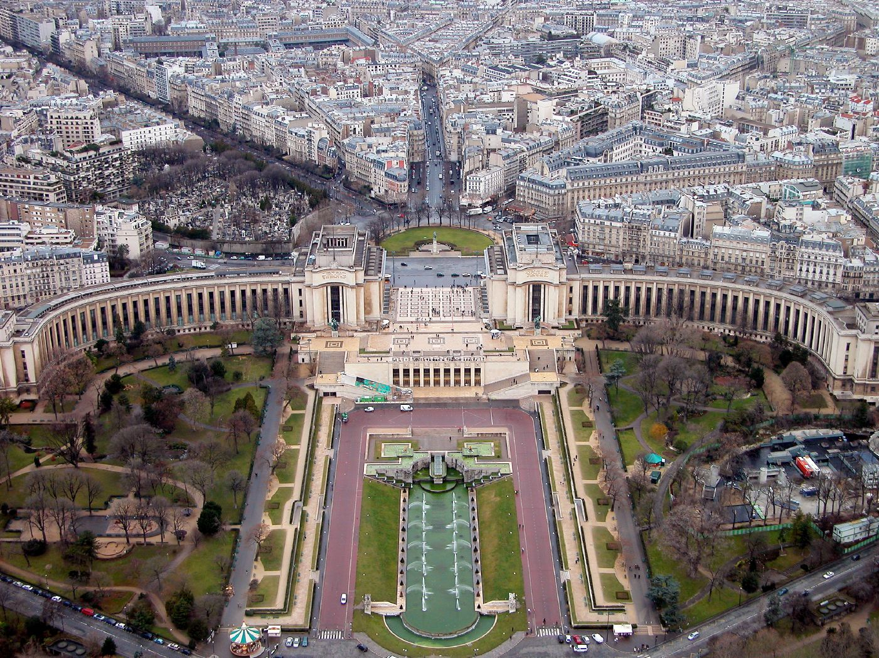

Slide 6
История
Древна история
Има сведения, че Ил дьо Франс е населяван от хора отпреди поне 40 000 години[18]. Счита се, че Париж е основан около 250 г. пр.н.е. от келтското племе паризии, които основават рибарско селище на брега на Сена.
Градът попада под владичеството на римляните, водени от Юлий Цезар през 52 г. пр.н.е. след потушаване на въстанието на Верцингеторикс. Завоевателите наричат новия си град Лутеция, което означава „блатиста местност“ или „място, заобиколено с вода“, което много по-късно историците тълкуват като „остров“. Градът процъфтява и нараства значително, докато е под римско владение. През 212 г. получава новото си име „Париж“, кръстен на местното племе паризии. Но на остров Сите и досега не са открити остатъци на келтите, а само на римляните. Останки от цивилизацията на келтите са открити в предградието Нантер и затова напоследък съществуват съмнения у някои археолози, че центърът на Париж и самият град е основан по-късно и в действителност от римляните. В следващите два века градът е непрекъснато нападан от варварски племена, докато Римската империя се разпада и през 451 г. районът около Париж е завладян от Атила. В последния момент Атила се отклонява и не напада града.
Средновековие и Ренесанс
Римското владичество е прекратено през 508 г., когато Хлодвиг I прави от града столица на франкската династия Меровинги. Нашествията на викингите през 800-те години принуждават парижани да построят укрепление на Ил дьо ла Сите. На 28 март 845 г. Париж е опустошен от викингско нападение, вероятно под водачеството на Рагнар Лодброк, който прибира огромен откуп, за да си тръгне. Слабостта на Каролингите – френска кралска династия, довежда до постепенния възход на парижките графове; Одо, граф на Париж е избран от феодалните владетели за крал на Франция. Шарл III също претендира за трона. Накрая през 987 г. Хуго Капет – граф на Париж, е избран за крал на Франция от големите феодални владетели след смъртта на последния Каролинг.

Slide 7
През 11 век градът се разпростира към десния бряг. През 12 и 13 век тук се включва царуването на Филип II Август (1180 – 1223), градът значително нараства. Главните пътни артерии са павирани, построен е първият Лувър като крепостно укрепление, няколко църкви, а катедралата Парижката Света богородица (Нотър Дам) е проектирана и започната през 1163 г. Няколко училища на левия бряг са слети в едно – Сорбоната, където едни от първите преподаватели са Албертус Магнус и Тома Аквински. През Средните векове Париж просперира като търговски и интелектуален център.
Около 1328 г. населението на Париж се оценява на 200 000 жители, което го прави най-големият град в Европа[19]. Но през 1348 г., Черната смърт покосява населението убивайки до 800 души на ден[20], около 40 000 души умират до 1466 г.[21]. 100-годишната война (1337 – 1453) нанася огромни щети на Франция. Страната преживява икономически упадък, от който са ѝ нужни десетилетия, за да се съвземе. Хиляди са убити от глад, чума, дизентерия и бандите, които тероризират града. Гражданските войни и местните борби допринасят за разрухата. Жана д'Арк (известна още като Орлеанската дева) (1412 – 1431) е католическа светица, национална героиня на Франция и една от най-известните фигури на Стогодишната война, която се опитва да освободи Франция от англичаните.
Населението на Париж нараства от 1422 до 1500 г. и търпи слаб икономически растеж. В същото време Франция е разтърсена от религиозни противоречия. Вартоломеевата нощ е масово клане на хугеноти във Франция, устроено от католиците в нощта на 24 август 1572 г., деня на св. Вартоломей. Организирано е от крал Шарл IX, неговата майка Катерина Медичи и херцозите дьо Гиз. През нощта в Париж са убити около 3 000 хугеноти. След Вартоломеевата нощ религиозните войни във Франция се възобновяват. 12 май 1588 г. е известен като Денят на барикадите, защото за първи път парижани строят барикади, за да защитават града. Градът устоява на набезите на Анри IV (Франция) до 1594 г., когато той влиза в града и става крал. Убит е на 14 май 1610 г. след покушение, извършено от Франсоа Раваяк.

Slide 8
Управлението на Бурбоните
Анри IV превръща Париж в своя основна резиденция, предприема значителни мероприятия, като уголемяването на Лувъра, строителството на моста Пон Ньоф, площад де Вож, площад Дофин и други. Кралят е подложен на непрекъснати набези от религиозни фанатици от двете страни (протестанти и католици), има 23 опита за убийство, докато през 1610 г. е убит от католик.
Луи XIII става крал само на осемгодишна възраст, като политическата власт е съсредоточена в ръцете на майка му – Мария Медичи, в ролята на регент. Макар формално властта да преминава в негови ръце, когато е на петнадесет години, зад него стои безскрупулният и влиятелен кардинал Ришельо. По това време са построени няколко дворци, църкви в стил барок и е реконструирана Сорбоната.
Когато умира през 1643 г., той оставя трона на петгодишния си наследник Луи XIV. През 1648 г. цялото кралско семейство е принудено да избяга поради въстания, но се завръща триумфално през 1653 г. Въпреки това „Кралят-слънце“, при царуването си от 1643 до 1715 г., премества кралската резиденция от Париж в близкия Версай, защото ненавижда Париж. Това е период на разцвет за Франция и градът значително увеличава населението си.
По време на Луи XV кралската резиденция е преместена отново в Париж, но след скандали за корупция, които значително дискредитират образа на краля, е преместена обратно във Версай. В края на XVIII век Париж става културната и интелектуална столица на Западния свят. Това е времето на Просвещението, времето на салоните, които са горещо подкрепяни от любовницата на краля Мадам дьо Помпадур.
При царуването на Луи XVI Париж достига нови висоти и става престижен град, като се утвърждава като център на изкуствата и науката. В същото време около Париж в периода 1784 – 1791 г. е построена нова стена, финансите на държавата започват да приключват, данъците се увеличават, настъпва глад, недоволство и започват бунтове.

Slide 9
Френската революция
Превземането на Бастилията, 14 юли 1789 г.
Френската революция започва с щурмуването на Бастилията на 14 юли 1789 г. и приключва с преврата през 1799 г. Много от сблъсъците през следващите няколко години са между Париж и околните селски райони и от абсолютна монархия Франция се превръща в република.
На 5 май 1789 г. Луи XVI свиква генералните щати, в които се гласува по съсловия (а по това време Франция е разделена на съсловия – духовенство, аристокрация и обикновените граждани, в множеството си селяни). Третото съсловие разполага с един глас, докато тези от първото и второто с по два. Това състояние на нещата предизвиква недоволство. На тази дата депутатите от третото съсловие (съсловието на народа) се заклеват да не се разпускат, докато не бъде приета нова конституция. Така се стига до създаването на Учредителното събрание. Тези събития слагат началото на революционни действия. На 14 юли 1789 г. тълпа от санкюлоти щурмува Бастилията. На 15 юли е избран първият кмет на града. На 26 август 1789 г. е приета Декларация за правата на човека и гражданина, на чиято основа е съвременната Всеобща декларация за правата на човека

Slide 10
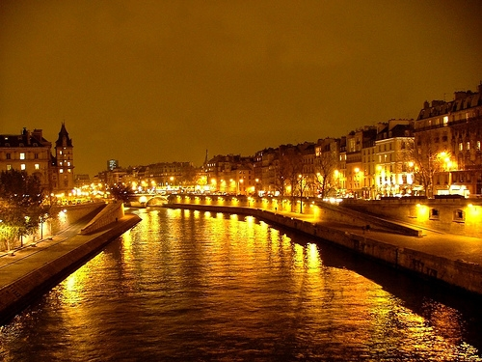

Slide 11
Съвременна история
Париж до Първата световна война
Две световни изложения – през 1889 и 1900 г. оставят своя отпечатък върху столицата. Айфеловата кула – най-известната забележителност на Париж, е построена през 1889 г. за първото изложение, в период на просперитет, известен като Бел епок (Хубавото време). Първата линия на метрото, Големият дворец (Гран палѐ), Малкият дворец (Пти палѐ) и мостът Александър III са открити за световното изложение от 1900 г. Започва да се развива автомобилостроенето и самолетостроенето.
Това е периодът, през който Париж се утвърждава като културна столица на света, особено популярен с кварталите Монпарнас и Монмартър. По това време в Париж започват да творят Пабло Пикасо и Анри Матис. Ражда се импресионизмът.
През януари 1910 г., след обилни валежи, водите на Сена се покачват с около седем-осем метра и предизвикват едно от най-големите наводнения на града. Много хора са евакуирани.
Париж и двете световни войни
Първата световна война започва на 2 август 1914 г. Париж първоначално приема този факт с ентусиазъм в желанието си да отмъсти за поражението от 1870 г. Само месец след започването на войната градът се напълва с бежанци, а немците настъпват на 25 km от града. Правителството е евакуирано в Бордо. Германските войски са отблъснати и градът е спасен. В следващите няколко години Париж е бомбардиран няколко пъти и преживява тежка грипна епидемия през 1916 г.

Slide 12
Втората половина на 20 век и началото на 21 век
След установяване отново на гражданско управление и обявяването на Четвъртата република през 1946 г. Париж се възстановява завидно бързо, най-вече поради минималните физически повреди, претърпени по време на войната. 1960-те години обаче се оказват доста бурни, предимно заради войните в Индокитай и Алжир. На 17 август 1961 г. полицията се разправя жестоко с демонстранти, като убива около 300 от тях. Учудващо, този факт остава незабелязан и пренебрегван до 90-те. През май 1968 г. започват бунтове, водени основно от студенти. Това води до насилие над демонстрантите от страна на полицията, но също така и до оставката на генерал дьо Гол и установяване на социално либерална политика. Водачите на тези бунтове по-късно играят съществена роля в местната и националната политика.
След дьо Гол президент става Жорж Помпиду и се заема със строителни мероприятия. Построен е центърът Помпиду, както и паркът Ла Вийет (fr:Parc de la Villette) с Градчето на науката и индустрията (fr:Cité des sciences et de l'industrie). Това е епохата, когато в Париж се страхуват, че той може да бъде завладян от модата на небостъргачите.
През 1981 г. за президент е избран Франсоа Митеран, което довежда до нови промени в политиката и градоустройството. Понякога неговите социалистически идеи се сблъскват с тези на кмета на града Жак Ширак. По това време е построена стъклената пирамида пред Лувъра, както и новият футуристичен квартал Дефанс (La Defense). Националната библиотека и операта „Бастилия“ не се ползват с такава голяма популярност. През 1991 г. бреговете на Сена стават част от световно културно наследство на ЮНЕСКО.
Ширак е избран за президент през май 1995 г. и почти моментално след това се появяват скандалите за корупция. През 2001 г. градът избира за първи път от 1871 г. насам кмет от левицата – Бертран Деланое. Принос на неговата политика са създадените стотици километри велосипедни алеи, подобряването на градския транспорт, културните мероприятия като Белите нощи и августовия Пари-плаж на кейовете на Сена. Деланое е преизбран през 2008 г. На местните избори през 2014 г. за кметица е избрана Ан Идалго, също от Социалистическата партия, дотогава първа заместничка на Деланое.

Slide 13
Култура
Париж е първостепенен център на културата в световен мащаб. В Париж се намират над 150 музея, като Лувъра, както и забележителни места и сгради, като Шанз-Елизе и Айфеловата кула. Градът е и един от най-важните конгресни центрове, модата, лукса, гастрономията и на любовните пътешествия. Парижките сцени предлагат голямо разнообразие от спектакли (театрални и оперни), а киносалоните − избор на филми от цял свят.
Нощният живот има много центрове: Шанз-Елизе, Площада на Бастилията, Пигал, улица Муфтар, улица Оберкамф, известна с многобройните си барове, квартал Маре, Бют-о-Кай, Площада на Републиката, Латинския квартал, Халите, Монпарнас и др.
Музеи
В Париж се намират не по-малко от сто музея, а в региона Ил-дьо-Франс още сто и десет, съставляващи голяма и разнообразна музейна мрежа.
Многовековна столица с богато историческо наследство, Париж привлича многобройни посетители. Най-старият, най-голям и богат музей е Лувърът. Със своите 8,3 милиона туристи годишно това е най-посещаваният музей на изкуството в световен мащаб. Други известни музеи са Националният музей за съвременно изкуство (в центъра „Жорж Помпиду“), Музеят Орсе, посветен изключително на импресионизма. В близост до Париж се намира Версайският дворец, стар кралски замък, построен от Луи XIII и Луи XIV и резиденция на френските крале от XVII до XVIII век. Замъкът и паркът на двореца са част от Списъка на световното културно наследство на ЮНЕСКО [26].
Сред известните музеи е и Пантеонът, бивша църква, където се намират тленните останки на големи държавни мъже и дейци на науката и изкуството, като Виктор Юго, Волтер, Жан Мулен, Жан Жорес, Мария Кюри и други.

Slide 14
Библиотеки
В Париж се намират голям брой библиотеки. Библиотеката Мазарини, изначално лична библиотека на кардинал Мазарини, е най-старата обществена библиотека във Франция (отворена през 1643 г.).
Националната библиотека на Франция се намира в Париж. По-голямата част е в 13-ти арондисман, в комплекса „Франсоа Митеран“, а по-малката стара част се намира в сградата „Ришельо“ във 2-ри арондисман. Националната библиотека е една от най-големите библиотеки на света, като колекцията ѝ се оценява на 30 милиона тома. В тази институция се събират задължителните екземпляри на изданията във Франция от управлението на Франсоа I.
Кметството поддържа 55 общински библиотеки[27] и десетина специализирани библиотеки[28]. Най-известна от тях е Историческата библиотека на Париж, основана през 1871 г., в която се съхраняват над един милион книги, брошури, фотографии, карти и други документи, свързани с историята на града. Друга известна библиотека е кинематографичната библиотека „Франсоа Трюфо“.[29] За разлика от Националната библиотека или библиотеката Мазарини, достъпът до общинските библиотеки е безплатен.
Множество университетски библиотеки са отворени за широката публика.

Slide 15
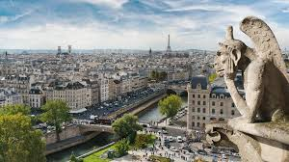

Slide 16
Образование
Основно и средно образование
През учебната 2005 – 2006 г. в държавните учебни заведения в Париж са записани 263 812 ученици, от които 135 570 в основно училище и 128 242 в средното, а 138 527 са в частни училища. 214 начални училища и 32 основни са в „приоритетни образователни зони“ (и в които учат предимно деца от бедни семейства)[30].
През 2007 г. броят на образователните учреждения е 881, от които 323 детски градини, 334 начални училища, шест специални училища (в болници), 110 основни училища, 72 реални и технически гимназии и лицеи, 34 професионални гимназии и две експериментални гимназии. Към тях се добавят 256 частни учреждения: 110 детски градини и начални училища, едно специализирано училище, 67 основни училища, 73 реални и технически гимназии и лицеи и пет професионални гимназии.
Най-известните лицеи са Лицеят Луи Велики и Лицеят Анри IV.
Висше образование
Към 2007 г. около 585 000 студенти учат в Париж и региона, което е над една четвърт от всички студенти във Франция[31].
През последните десетилетия има тенденция към децентрализация: Националното училище по администрация е преместено в Страсбург през 1990-те, а Екол нормал на Севър е преместено в Лион. Въпреки това голямата част от престижните френски университети се намират в Париж.

Slide 17
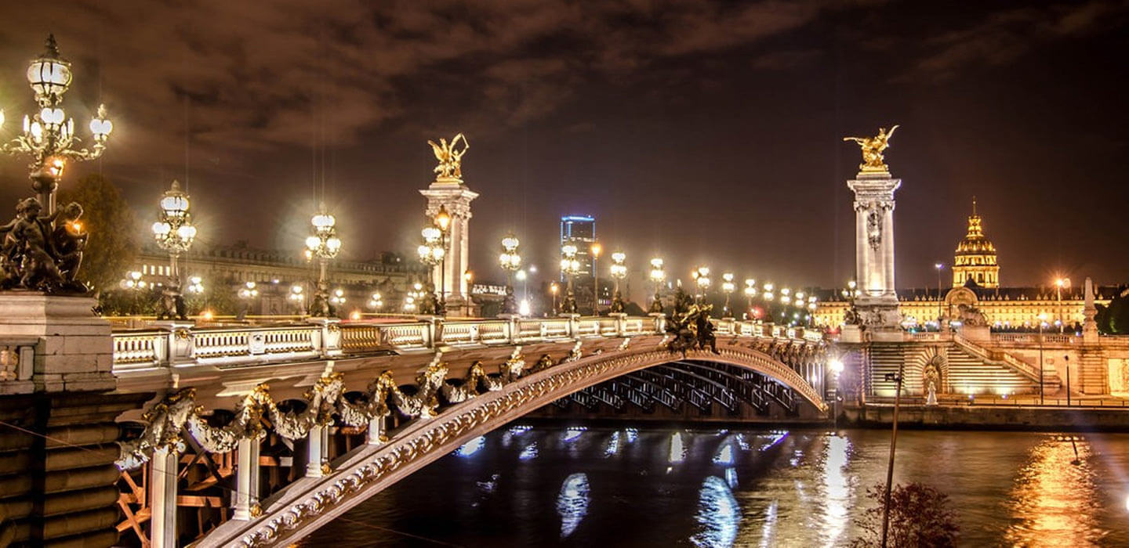

Slide 18
Население
Според данни на Националния институт за статистически и икономически изследвания (Insee) от 1 януари 2006 г. град Париж има население от 2 181 371 души [33] и е петият по големина град в ЕС с плътност на населението от 20 696 жители на km², която представлява една от най-високите в Европа. През 1999 г. градът заедно с предградията се състои от 396 общини и е с общ брой 9 644 507 жители[34] докато цялата област има население 12 405 426 души[35] през 2013 г.
Исторически данни
Около 1800 г. Париж наброява 500 000 жители. В продължение на целия XIX век неговото население се увеличава с бързи темпове благодарение предимно на притока на хора от всички краища на Франция, предимно от селата. През 1840-те населението достига и надминава един милион. Демографският растеж продължава до XX век. При преброяването от 1891 г. се констатира, че в някои райони населението се е увеличило, докато в други слабо е намаляло. В навечерието на Първата световна война населението на Париж наброява 2 900 000 души. През следващите десетилетия, поради двете войни, увеличената смъртност и намалената раждаемост, населението на града намалява като цяло, но демографията му се променя и от центъра хората се местят към периферията му.
След Втората световна война населението на града намалява до 2 725 374 души (според преброяването от 1946 г.). През 1954 г. достига 2 850 189 жители благодарение на икономическия растеж в цяла Франция. Въпреки това към края на 1950-те се получава отново пренаселване, което води до миграция на населението от центъра към периферията. Тази тенденция продължава през 1960-те и 1970-те години. Населението от 2 790 091 души през 1962 г. намалява до 2 299 830 през 1975 г. Има предположение, че около 1980 г. броят на населението пада под два милиона, но тези данни не са проверени. Според преброяването от 2006 година, за първи път от няколко десетилетия насам, се забелязва отново увеличение на населението в центъра на града.[36]
След като излязат в пенсия, повечето парижани се преместват да живеят в предградията на Париж или на юг, което прави града сравнително „млад“. Един голям процент от жителите му са неженени – средното домакинство се състои от 1,75 човека. Много семейства имат само по едно дете.[37]. През 2004 г. естественият прираст на населението е +8,1, а общият +2,1[38]
Имиграция
През Средновековието Париж е най-големият град на Западния свят. Оттогава до наши дни той привлича имигранти от цял свят. Още през XIV век в Латинския квартал пристигат шведски и нидерландски студенти, през XVII век градът приютява английски, шотландски и ирландски бежанци, през XIX век – полски бежанци и белгийски, испански, италиански и португалски работници, а през XX век – евреи и африкански заселници от бившите колонии. Днес Париж е многонационален град с различни култури.

Slide 19
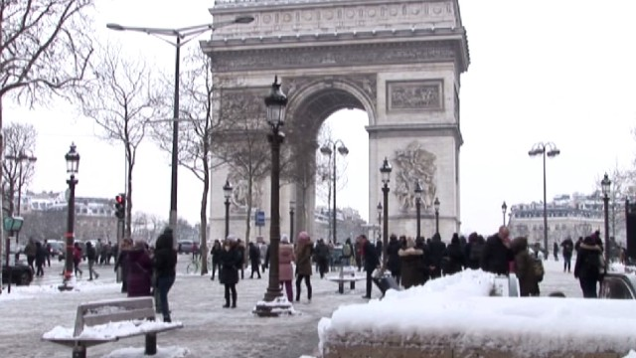

Slide 20
Транспорт
Въздушен транспорт
Въздушна снимка на летище Шарл дьо Гол
Първото летище на Париж е свързано с първите опити за летене от 1908 г. Въздушният транспорт придобива изключително важно значение по време на Първата световна война, което води и до първото постоянно летище през 1915 г. То съществува и до днес – Бурже, разположено на север от града. Следват Орли и най-новото, най-голямото и модерно летище – Шарл дьо Гол. Това са трите големи летища на Париж. През 2005 г. през тях са преминали общо 78 милиона пътници и 1,86 милиона товари, а през 2006 г. – 82,5 милиона пътници и 2,24 милиона товари[52].
Международното летище Шарл дьо Гол на север, в Роаси, и летището Орли, южно от града. Шарл дьо Гол е второто по големина пътническо (след Хийтроу) и четвъртото по големина товарно летище в Европейския съюз с преминали през него 53,4 милиона пътници и 1,22 милиона тона товари през 2005 г.
Международното летище Орли е на десето място в Европейския съюз по преминали пътници (24,9 милиона) и се намира на юг от града.[53] Построено е през 1932 г..
Бурже е най-старото летище и е в непосредствена близост до центъра на града, днес се използва предимно от частни самолети и неголеми авиокомпании.
Други две второстепенни летища с много по-малко пътници и сравнително отдалечени са Бове Тийе и Пари Ватри.
Метро и влакове
Мрежата на парижкото метро е много добре развита. То представлява градски подземен обществен железопътен транспорт, разположен в Париж, и е една от най-големите обществени транспортни системи в света. Метрото е открито на 19 юли 1900 г. и разполага с шестнадесет линии и 380 метростанции. Градската мрежа е разширена с допълнителна независима мрежа, състояща се от железопътен транспорт, обслужващ предградията на френската столица, известна като RER, националните влакови линии и TGV (влакът-стрела), Thalys и Eurostar.
Париж има шест големи железопътни гари и през 2004 г. влаковете са превозили общо 50 милиона пътници.

Slide 21
Администрация
Град Париж представлява департамент на Франция (Париж, 75), част от региона Ил дьо Франс. Разделен е на двадесет арондисмана (на френски: arrondissements). Номерът на арондисмана представлява последните цифри в пощенския код на Париж. Тези райони са номерирани спираловидно по посока на часовниковата стрелка, като първият е в центъра на града. Всеки номериран район е разделен на четири квартала (на френски: quartiers). По този начин в Париж има 80 административни квартала (на френски: quartiers administratifs), като всяко от тях разполага със свое отделение на полицията.
В границите на Париж се намират и две гори: Булонският лес, на запад, и Венсенският лес, на изток.
Преди 1964 г. департамент 75 е бил „Сена“ и е съдържал града и заобикалящите го предградия. Промяната в границите довежда до създаването на 3 нови департамента, образуващи пръстен около Париж, често наричан „Малката корона“ (la petite couronne): О-дьо-Сен (на френски: Hauts-de-Seine), Сен-Сен-Дени (на френски: Seine-Saint-Denis) и Вал-дьо-Марн (на френски: Val-de-Marne).
Като изключение от обичайното управление на френските градове някои правомощия, обикновено възлагани на кмета на града, са възложени на представител на националното правителство – полицейски префект. В Париж например няма общински полицейски сили, макар че има катаджии по улиците. Това е наследство от положението до 1977 г., когато Париж не е имал кмет и е бил управляван предимно от администрацията на префекта.
Жителите на Париж избират във всеки арондисман няколко общински съветника. Всеки арондисман има свой съвет, който избира кмета на арондисмана. Няколко членове на съветите към арондисманите сформират Съвета на Париж, който избира кмета на Париж, и изпълняват двойната функция на общински съвет и генерален съвет на департамента.
Бертран Деланое е кмет на Париж от 18 март 2001 г. до 2014 г. От 2014 г. насам градът се управлява от Ан Идалго. И двамата са представители на Социалистическата партия.
Бившите кметове Жак Ширак и Жан Тибери (и двамата от десницата) са с присъди за корупция.

Slide 22
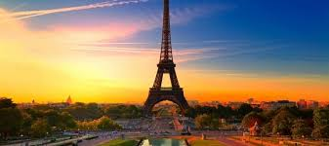

Slide 23
Айфелова кула
Айфеловата кула (на френски: Tour Eiffel, [tuʀ efɛl]) е метална решетъчна кула с височина 324 m (заедно с антените, приблизително колкото 81-етажна сграда), издигната в северозападния край на парка „Марсово поле“ в Париж, край река Сена, в 7-ми арондисман.
Превърнала се е в един от най-популярните символи на френската столица и Франция, и една от най-известните конструкции и атракции в цял свят.
Построена е от Густав Айфел и неговия екип като входна арка на Световното изложение в Париж от 1889 г. Първоначално е наречена просто „300-метровата кула“, но по-късно приема името на Айфел. Кулата е най-високото съоръжение в Париж и най-посещаваният срещу заплащане архитектурен паметник в света, изкачвана ежегодно от милиони посетители. В 2006 г. на нея са се изкачили 6 719 200 души, а до 31 декември 2007 г. общо 236 445 812. Посреща своя 250-милионен посетител през 2010 г. През 2011 г. е посетена от над 7,1 милиона туристи, 75% от които чужденци
Айфеловата кула, с първоначална височина от 312 m, остава най-високата конструкция в света от своето построяване до 1930 г., когато е построен Крайслер Билдинг в Ню Йорк, който я измества от тази позиция. Ако не се отчитат поставените върху конструкциите антени, Айфеловата кула и днес е втора по височина във Франция след завършения през 2004 г. Виадукт Мийо. Височината ѝ става 327 m на 8 март 2011 г. с поставянето на предавател за цифрова ефирна телевизия.
Кулата има три нива, достъпни за посетители. Изкачването до първите две нива става по стълбище или с асансьор. Стълбището до първото ниво, както и това от първото до второто ниво, има над 300 стъпала. До най-високото ниво може да се стигне само с асансьор. На долните две нива са разположени и ресторанти. В миналото е използвана за много научни експерименти, днес служи като предавател на радио и телевизионни програми.

Slide 24
Историята на Айфеловата кула
Френските власти решават да устроят световно изложение по случай стогодишния юбилей на Френската революция (1789 г.). Парижката градска администрация моли известния инженер Густав Айфел да внесе съответно предложение. В началото Айфел е озадачен, но след това, след като се рови известно време в своите архиви, той внася за разглеждане чертеж на 300-метрова желязна кула, на която дотогава почти не обръща внимание. На 18 септември 1884 г. той получава съвместно със своите сътрудници патент на проекта, а впоследствие и изключителното право.
Конкурсът за архитектурните и инженерни проекти, които трябва да определят архитектурния облик на бъдещото Световно изложение, стартира на 1 май 1886 г. В конкурса взимат участие 107 претенденти, повечето от които в една или друга степен повтарят проекта на кулата, предложен от Густав Айфел. Неговият проект става един от четирите победители. Тогава той внася окончателните изменения, като прави компромис между първоначалната чисто инженерна схема и декоративни елементи.
В края на краищата комитетът се спира на плана на Айфел, въпреки че всъщност идеята не е негова, а на неговите сътрудници – Емил Нугие и Морис Кьохлен. Да се построи такова съоръжение само за две години е възможно благодарение на особения метод на строителство. С това се обяснява и решението на комитета в полза на този проект. След като получава първа награда, Айфел се включва с ентусиазъм в реализирането му. Проектът обаче се оказва „сух“ в техническо отношение и не отговаря на нуждите и изискванията на Световното изложение за изящна и изискана архитектура. Затова са потърсени услугите на френския архитект Стефан Совестър, на когото е възложено да придаде на кулата художествен облик. Той предлага свързването на опорите с величествени арки, които да служат и като главен вход на изложбата. Неговото предложение също така включва остъклени зали и различни декоративни елементи за украса.
През януари 1887 г. Айфел, правителството и местните власти в Париж подписват договор, съгласно който на Айфел се предоставя за лично ползване и експлоатация кулата за срок от 25 години. Строителството струва 7 800 000 франка, които се изплащат само с доходите от самата изложба, а последвалата експлоатация на кулата се оказва доста доходоносен бизнес.

Slide 25
Строителството
Строителните работи продължават две години, два месеца и пет дни (от 28 януари 1887 г. до 31 март 1889 г.). В тях участват 300 работници.За бързия строеж способстват изключително висококачествените 1700 общи чертежи и 3629 детайлни скици с указани точни размери на над 18 038 метални детайли^{[7]}, съединени с два и половина милиона нитове. Нито една от частите не тежи повече от 3 тона, което облекчава издигането им. Отделно много от тях идват на конски каруци вече сглобени във фабриката в близкото парижко предградие Левалоа-Пере. Един от най-важните въпроси за Айфел е безопасността. Имайки предвид мерките за сигурност тогава, забележителен е фактът, че само един работник е намерил смъртта си при построяването на кулата (по време на инсталиране на асансьора на фирмата Otis), което е изключително постижение за онова време.
Творческата интелигенция на Франция е възмутена от дръзкия проект на Густав Айфел и се опитва да спре строителството от самото начало. На 15 февруари 1887 година група културни дейци представят жалба пред ръководителя на проекта, господин Алфан. Сред тях са Ги дьо Мопасан, Александър Дюма-син, Шарл Гарние и Франсоа Копе. Мопасан определя кулата като висока и мършава пирамида от железни стълби с по-скоро тромав и гигантски скелет, чиято основа сякаш е направена, за да носи ужасен паметник на Циклоп, а оттам се проточва в смешен и тънък профил на заводски комин. Те се страхуват, че кулата няма да отговаря на архитектурния стил на града, създаван с векове. Въпреки това, по-късно Ги дьо Мопасан редовно обядва в ресторанта на първия етаж. На въпроса защо го прави, след като не му харесва кулата, той отговаря: „Това е единственото място в целия огромен Париж, откъдето тя не може да се види“
Основите са излети и завършени до 30 юни 1887 г., след което започва изграждането на железните части. Най-сложна се оказва първата платформа, и по-точно привеждането ѝ в хоризонтално положение. За целта трябва да се построи огромно дървено скеле. Строителните работи не са лесни, вървят бавно, но без прекъсване. Трудностите подновяват опасенията за структурната ефективност и безопасност и в пресата се появяват заглавия като „Самоубийството на Айфел“ или „Айфел е полудял“[. На този етап малък „пълзящ“ кран е инсталиран във всеки един от краката на кулата по релси, които да се използват по-късно за монтиране на асансьорите. Критичният етап на съединяването на четирите крака на нивото на първата платформа завършва през март 1888 г. Споровете сред творческата интелигенция постепенно заглъхват със завършването на съоръжението и с признаването на наистина всеобщия му успех.
Осветена е на 31 март 1889 г., когато Густав Айфел завежда група правителствени личности на обиколка. По това време асансьорите не работят и изкачването става пеша. Повечето представители остават на долните нива, но една малка група стига върха, където поставят трибагреника на Франция. Процедурата е придружена от 25 залпа, изстреляни от по-долното ниво. Официално кулата е отворена за посещения на 6 май 1889 г. Тя мигновено се превръща в хит и се образуват големи опашки от желаещи да се качат да я разгледат. Билетът за първото ниво е 2 франка, за второто – 3, а за върха – 5, като в неделя се предлагат на половин цена. До края на изложението е изкачена от 2 милиона души. Четиридесет и една години остава най-високата конструкция в света. Нейният архитект Густав Айфел е автор и на други известни постройки като Статуята на свободата, виадуктът в Гараби, гара Нюгати в Будапеща (Унгария).

Slide 26
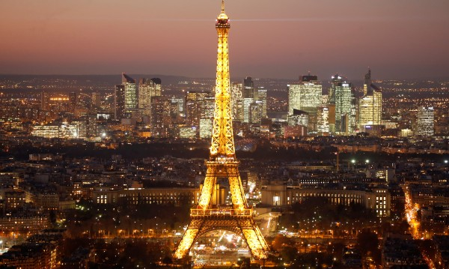

Slide 27
Триумфална арка (Етоал)
Триумфалната арка (на френски: Arc de Triomphe) е сред най-известните монументи в Париж.
Тя е разположена в центъра на площад „Шарл дьо Гол“, в западния край на прочутия бул. „Шанз-Елизе“. Съществува и по-малка триумфална арка, която се намира западно от Лувъра.
Построена е в чест на всички воювали и загинали за Франция във войните на Първата френска република и Наполеоновите войни (1789 – 1815). Имената на всички френски победи и генерали са изписани върху вътрешните и външни стени на арката, а под свода ѝ лежи гробът на незнайния воин от Първата световна война.
Строежът ѝ започва по времето на Наполеон Бонапарт – 1806 г., и завършва през 1836 г. Мястото, на което е построена Триумфалната арка, е наречено „Площад на звездата“ (Etoile) заради многото булеварди, които водят началото си оттук. Вътре в арката има малък музей, документиращ историята ѝ.
Триумфалната арка е свързващо звено от Историческата ос (Axe historique) – поредица от монументи, която започва от Лувъра и завършва до Голямата арка на пл. „Дефанс“. Проектирана е от Жан-Франсоа-Терез Шалгрен през 1806 г., като иконографите изобразяват голи френски младежи, борещи се срещу облечени в ризници немски войници. Сюжетът дава пример за изграждането и на други обществени паметници с патриотични послания.
Триумфалната арка е висока 50 метра и широка 45 метра. Големият свод е с височина 29,19 метра и ширина 14,62 метра, а малкият свод е висок 18,68 метра и е със ширина от 8,44 метра. Тя е втората най-голяма триумфална арка в света след Триумфалната арка в Пхенян. Дизайнът ѝ е вдъхновен от римската Арка на Тит. Триумфалната арка е толкова колосална, че 3 седмици след парада на победата в Париж през 1919 г. Шарл Годфроа прелита с неговия самолет „Нюпорт“ през свода на арката, като събитието е записано на кинолента.

Slide 28
История
Триумфалната арка се намира на десния бряг на река Сена, в центъра на 12-ъгълна конфигурация от 12 булеварда. Възложена е за изпълнение от Наполеон Бонапарт през 1806 г. след победата при Аустерлиц. Само поставянето на основите трае 2 г., като през 1810 г., когато Наполеон влиза в Париж със своята годеница дукесата на Австрия Мария-Луиза, е бил завършен дървеният макет на арката.
Архитектът Жан Шалгрен умира през 1811 г. и работата по изграждане на арката е поета от Жан-Никола Уйо. По време на възстановяването на монархията от Бурбоните изграждането на Триумфалната арка е спряно, като нейното завършване се осъществява при управлението на крал Луи-Филип между 1833 и 1836 г. През декември 1840 г., на връщане от о. Св. Елена, тленните останки на Наполеон минават под Триумфалната арка на път за мястото, където да бъдат положени за последно – Дома на инвалидите. Преди да бъде погребано в Пантеона, тялото на Виктор Юго е изложено под арката в нощта на 22 май 1885 г.
След построяването ѝ Триумфалната арка се превръща в мястото, където френските войски организират своите паради след успешни военни кампании, както и място за годишния военен парад в Деня на Бастилията. Известни победни маршове, извършени под арката, са тези на германските войски през 1871 и 1940 г., на френските войски през 1919 г. и на Съюзническите сили от Втората световна война през 1944 и 1945 г. Американска пощенска марка от 1945 г. показва Триумфалната арка и американски войски, маршируващи по „Шанз-Елизе“ на 29 август 1944 г. След погребението на незнайния воин обаче всички военни паради (включително и споменатите след 1919 г.) вече не минават през свода на арката, а я заобикалят от уважение към гроба на незнайния воин и символизма, който носи. И Хитлер през 1940 г., и Шарл дьо Гол през 1944 г., спазват този ритуал.
След 1960 г. Триумфалната арка започва да почернява от въглищни сажди и автомобилни газове, което води до нейното почистване чрез избелване през 1965 – 1966 г.
Продължаването на бул. „Шанз-Елизе“ включва и построяване на нова арка през 1982 г. – Голямата арка на пл. „Дефанс“, която завъшрва поредицата от монументи, известна като „Историческа ос“ (на френски: Axe historique).

Slide 29
Дизайн
Дизайнът, при който не се използват колони, е дело на Жан-Франсоа-Терез Шалгрен (1739 – 1811) и е в неокласическа версия на старинната римска архитектура (например Триумфалната арка на Тит). В изграждането на Триумфалната арка са представени големите академични скулптори на Франция: Жан-Пиер Корто, Франсоа Рюд, Антоан Етекс, Джеймс Прадие и Филип-Жозеф Анри Льомер.
Основните скулптури не са съставна част от фризовете, а се третират като отделни части, прикрепени към зидарията от дялан камък. 4-те скулптурни групи в основата на арката са Триумфът от 1810 г. (от Жан-Пиер Корто), Съпротива и Мир (и 2-те от Антоан Етекс) и най-известната от всички Заминаване на Доброволците от 1792 г. (от Франсоа Руд), наричана „Ла Марселез“. Последната е представена в токата на колана, който се дава за титлата „маршал на Франция“, и олицетворява Франция, призоваваща своя народ. След падането на Наполеон (1815) скулптурата Мир се интерпретира като почитане на Мира от 1815 г.
В горната част на арката, над богато изваяния фриз от войници има 30 щита, гравирани с имената на големи военни победи от периода на Френската революция и Наполеоновите войни. На вътрешните стени на монумента са изписани имената на 660 души, от които 558 френски генерали от Първата френска империя, като имената на тези, които са загинали в битка, са подчертани. На по-късите страни на 4-те носещи колони пък са изписани имената на големите спечелени битки през Наполеоновите войни. Битките в периода между заминаването му от Елба до последната му загуба при Ватерло не са включени.
От 1882 до 1886 г. на върха на Триумфалната арка се е намирала скулптурата „Триумфът на революцията“ от Александър Фалжиер, изобразявала колесница, теглена от коне, готови да разбият „Анархията и Деспотизма“. Скулптурата съществува само 4 г., преди да се разпадне.
През февруари 2007 г. във вътрешността на арката е открита постоянна експозиция на артиста Морис Бенаюн и архитекта Кристоф Жиро, която поставя под въпрос символичното значение на арката през последните 2 столетия, балансирайки между мира и войната.

Slide 30
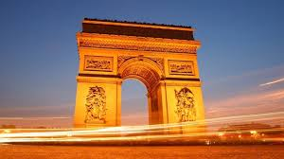

Slide 31
Незнайният воин
Под свода на Триумфалната арка се намира Гробът на Незнайния воин от Първата световна война. Той е поставен в Деня на примирието през 1920 г., когато е запален и първият вечен огън в Западна и Източна Европа, откакто огънят на Веста бил загасен през IV в. Пламъкът гори в памет на всички загинали, които не са били идентифицирани (в момента гори за загиналите и в 2-те световни войни). Според телевизионна програма от 2008 г., представена от Риф Джоунс, вечният пламък е бил гасен само веднъж, от пиян мексикански футболен почитател, в деня, в който Франция побеждава Бразилия. Най-вероятно става въпрос за финала на Световното първенство по футбол през 1998 г.
На всеки 11 ноември под Триумфалната арка се провежда церемония в чест на годишнината от примирието, подписано между Франция и Германия през 1918 г. На 12 ноември 1919 г. първоначално е решено тленните останки на Незнайния воин да се преместят в Пантеона, но обществена кампания води до решението те да бъдат оставени в Триумфалната арка. На 10 ноември 1920 г. ковчегът е положен в параклиса на 1-ия етаж на арката, а на сегашното си място е от 28 януари 1921 г. Върху горната плоча на ковчега е вписано ICI REPOSE UN SOLDAT FRANÇAIS MORT POUR LA PATRIE 1914 – 1918 („Тук лежи френски войник, загинал за своята родина 1914 – 1918“).
През 1961 г. американският президент Джон Кенеди и първата дама Жаклин Кенеди показват уважението си към гроба на Незнайния воин, като го посещават заедно с френския президент Шарл дьо Гол. След убийството на Кенеди през 1963 г., спомняйки си за вечния огън на Триумфалната арка, г-жа Кенеди настоява вечен огън да гори и на гроба на съпруга ѝ в Националното гробище в Арлингтън, Вирджиния. Шарл дьо Гол заминава за Вашингтон, за да присъства на държавното погребение, на което Жаклин Кенеди запалва вечния огън, от който е била вдъхновена при нейното посещение във Франция.

Slide 32
Достъп
До Триумфалната арка се достига чрез RER или метро, като спирката се казва „Шарл дьо Гол Етуал“. Поради силния трафик около кръстовището, в центъра на което се намира арката, се препоръчва пешеходците да използват някой от 2-та подлеза, разположени на Champs Élysées и Avenue de la Grande Armée.
В Триумфалната арка има асансьор, който води посетителите почти до върха, до малко таванско помещение. Там се намира музей, който съдържа модели на арката и в който се разказва за нейната история още от построяването ѝ. От този музей до терасата, от която има панорамна гледка към Париж, остават да се изкачат само 46 стъпала.

Slide 33
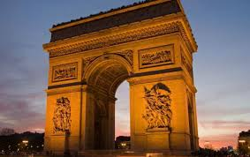

Slide 34
Парижка Света Богородица
„Света Богородица“, наричана още Парижката „Света Богородица“ (на френски: Notre-Dame de Paris – Нотърдам дьо Пари), е католическа катедрала в Париж.
Построена е през 1163 – 1345 г. като една от първите катедрали в готически стил на остров Сите на река Сена, в центъра на града. Повечето скулптурна украса на фасадата, която се смята за една от най-красивите, датира от 19 век. Тук Наполеон I е коронясан като император.

Slide 35
Име
Нотърдам буквално означава „Нашата Дама", и е популярно римокатолическо наименование на Пресвета Богородица, отговарящо например на немското Unsere Liebe Frau / Liebfrauenkirche, италианското Nostra Signora, испанското Nuestra Seňora, полското Nasza Panna и хърватското Velika Gospa. Съществуват много християнски храмове, носещи подобно име.
История
Катедралата „Парижката Света Богородица" е издигната на остров Сите върху основите на древен римски храм. Идеята за изграждането ѝ е на парижкия епископ Морис де Сюли, който финансира проекта със средства, получени от духовенството, кралят, благородниците, дори и от дребната буржоазия. През 1163 г. папа Александър III полага първия камък и в продължение на близо 2 века няколко поколения архитекти и работници работят по нея. Катедралата е напълно завършена през 1345 г. Тя е едно от най-великите постижения на готическата архитектура.

Slide 36
Архитектура
Катедралата „Парижката Света Богородица" е един от върховете във френското изкуство с удивителното равновесие на пропорциите и хармоничната си фасада. Дълга е 130 m и е широка 50 m, а 3-етажните квадратни кули са високи 69 m. В южната кула са разположени камбаните, най-голямата от които тежи 15 t., а само езикът ѝ надвишава 500 kg. Стрелата е с височина 96 m.
Катедралата има 3 портала. Първият е на Св. Ана(майката на Дева Мария), средният изобразява Страшния съд, а третият е на Дева Мария. Двата крайни портала са напълно еднакви. Легендата разказва, че майсторът на порталите не могъл да направи средния, тъй като бил продал душата си на дявола, затова той бил направен от друг и се различавал от останалите портали. Над порталите е разположена розетката с диаметър 10 m, а под нея се намират 28 статуи на библейски личности.
Още с влизането погледът на посетителя обхваща високия кораб, широката напречна галерия и дълбок хор и централния олтар. Прекрасни розети от 13 век красят катедралата от запад, север и юг. Витражът на северната розета изобразява Света Богородица, заобиколена от персонажи от Стария завет. Витражът на южната розета показва Христос, заобиколен от девите, светците и 12-те апостоли. Западната розета изобразява Светата Дева, заобиколена от добродетелите и пороците. В катедралата се намира статуя, известна под името „Парижката Света Богородица“. Тази скулптура от 14 век е пренесена тук от параклиса Сент Енян. Зад главния олтар се намира прекрасната скулптурна композиция на Никола Кусту – „Пиета“. Там се намират и статуите на Луи XIII и Луи XIV.
След дълъг брачен период без да има наследник, Луи XIII дава обет, че ако има син, ще реконструира катедралата. Когато през 1638 г. му се ражда момче, той започва изпълнението на обета си. Тази работа отнема 60 години. От този обет са креслата в хора на катедралата, покрити с чудесни дърворезби, изобразяващи сцени от живота на Света Богородица.
В западната част на „Парижката Света Богородица" се намира съкровищницата, където се съхраняват ценни богослужебни предмети. В археологическата крипта под площада пред катедралата са изложени гало-римски и по-късни останки, намерени на това място.
„Парижката Света Богородица" има чудесен орган и съвършена акустика. Там всяка неделя в 17:30 часа се провеждат безплатни концерти. Катедралата побира 9 000 души.

Slide 37
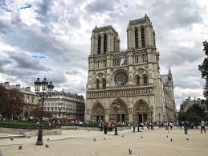

Slide 38
Пантеон (Париж)
Пантеонът (на френски: Panthéon) е гробница на известни личности, намираща се в сърцето на Латинския квартал в Париж (V арондисман), на възвишението Св. Женвиев.
Мнозина от най-влиятелните личности във Франция са намерили последен покой в тази огромна сграда, извисила се над Латинския квартал. Сред погребаните са:
Волтер
Рене Декарт
Жан-Жак Русо
Жозеф Луи Лагранж
Виктор Юго
Лазар Карно
Мари Франсоа Сади Карно
Емил Зола
Луи Брайл
Пиер Кюри
Мария Кюри
Александър Дюма-баща
Построена за църква в чест на св. Женвиев, по време на Френската революция сградата е превърната в светски храм в прослава на влиятелните французи, погребани в криптата.
Изграден в периода 1757-1790 г., Пантеонът е ранен образец на неокласическата архитектура с фасада като на първоначалния Пантеон в Рим и просторен интериор във формата на гръцки кръст. Елипсовидният купол е оказал влияние върху проекта за сградата на американския Капитолий.
Тук може да се види и така нареченото Махало на Фуко, поставено през 1851 г. Махалото представлява 27-килограмова сфера, която е закачена на стоманено въже, дълго 67 м. На дъното на сферата има метален шип, който очертава движението на махалото по посипания с пясък под.

Slide 39
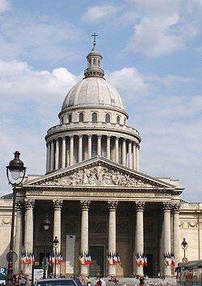

Slide 40
Ру дьо Пари
Ру дьо Пари (на френски: Roue de Paris) или Парижкото виенско колело е 60-метрово виенско колело, издигнато по случай празненствата за настъпването на 2000 г.
Основата му е резервоар от 40 000 литра вода за стабилност. Дизайнът е на Марсел Кампион. След приключване на празненствата се намира известно време на площад Конкорд, след което през 2004 г. е преместено в Манчестър, Англия, през 2005 г. - в Амстердам, а през 2006 г. - в Бангкок. Завръща се във Франция през 2009 г.

Slide 41
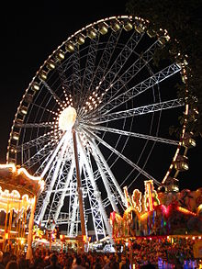

Slide 42
Лувър
Лувърът (на френски: Le musée du Louvre) е най-големият национален музей на Франция и е най-посещаваният музей в света с 9,3 млн. посетители за 2013 г.
Сградата, която в миналото е била първо военно укрепление, а после кралска резиденция, е разположена в центъра на Париж, между река Сена и улица Риволи.
За първи път е отворена като музей на 8 ноември 1793 г., по време на Френската революция. В музея, на площ от 60 600 квадратни метра, са разположени почти 35 000 предмети от праисторическата ера до 19 век.

Slide 43
Сграда
Първият замък на това място е издигнат от Филип II през 1190 като крепост, защитаваща Париж от набезите на викингите. Шарл V го превръща в кралска резиденция, но по времето на Франсоа I и Анри II е разрушен и отново издигнат. Основите на първоначалното укрепление днес могат да се видят под Залата на кариатидите.
Завършването на оставащата част от двореца е започнато през 1546 и е в ренесансов стил. По това време кралската резиденция се мести в Тюйлери. Голямата галерия е построена по времето на Анри IV и е с дължина над една миля, достигайки сто фута ширина. Анри IV слага начало на традицията в двореца да се канят именити художници и занаятчии, които да работят по долните етажи на сградата. Клод Перо (1665 – 1680) построява източното крило.
През 1674 г. кралската резиденция се мести във Версай и в Лувъра се помещават Френската академия на науките и Кралската художествена академия.
При управлението на Наполеон III по двореца все още се достроява. Работата по ново крило на музея продължава до 1878г.
Архитектурата на сградата е оценена като класическа в най-величествена и самоуверена форма.

Slide 44
Музей
През 1699 г. в Лувъра е организиран първият Салон. С идването на Френската революция резиденцията е обявена за хранилище на изкуствата и науките, а от 1793 г. е централен музей на изкуствата. В следващите 70 години към Лувъра са добавени:
1798 – 1815 – Музей Наполеон (заграбеното от Ватикана, Венеция и колониите)
1824 – Музей на съвременната скулптура
1827 – Музей на Шарл Х и Морски музей
1849 – Музей на Асирия
1850 – Мексикански, алжирски и етнографски музей
1852 – 70 – Музей на сузерените
1863 – Музей на Наполеон III.
Дълго време управляван от френската държава, наскоро Лувърът получава права за самоуправление, за да може по-добре да се справи с растежа си.
Най-значимата скорошна промяна във външния вид на музея е проектът „Grand Louvre“ на архитекта Йау Минг Пей, реализиран със сътрудничеството на тогавашния президент Франсоа Митеран. Отворено е северното крило на зданието, което дотогава се е ползвало за правителствени служби, а в центъра на двореца е поставена стъклената пирамида. Значително разширеният и реорганизиран музей е отворен отново за посещения през 1989 г.

Slide 45
Колекции
Лувърът съхранява богатото художествено наследство на Франция от времето на Капетингите през империята на Наполеон Бонапарт до наши дни.
Днес в Лувъра се съхраняват над 380 000 артефакта, от които над 35 000 са изложени, в осем колекции[]:
Древен Египет
Гърция, Етрурия и Рим
Изкуство на Близкия изток
Ислямско изкуство
Скулптури
Декоративно изкуство
Картини
Гравюри и графики
В Лувъра се намира Мона Лиза на Леонардо да Винчи, вероятно най-известната картина в света, разположена в отделна зала зад защитно стъкло. В музея могат да се видят и творби на Рембранд, Рубенс, Тициан, Пусен и други известни художници. Сред прочутите скулптури в колекцията са Венера Милоска и Нике от Самотраки.
Колекцията на Ротшилд, дарена на музея през 1935, запълва самостоятелна зала. Тя съдържа 40 000 гравюри, 3 000 картини и 500 илюстрирани книги.
Освен художествени, в Лувъра се провеждат и археологически, исторически и архитектурни изложби. Музеят притежава и голяма колекция от мебели.
В музея е разрешено снимането с фотоапарати и камери при условие, че не се използват светкавици.

Slide 46
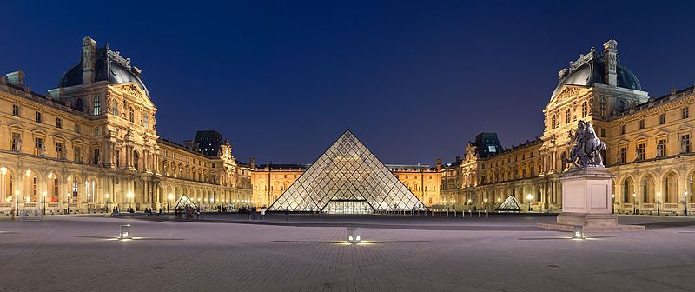

Slide 47


